Slide 1

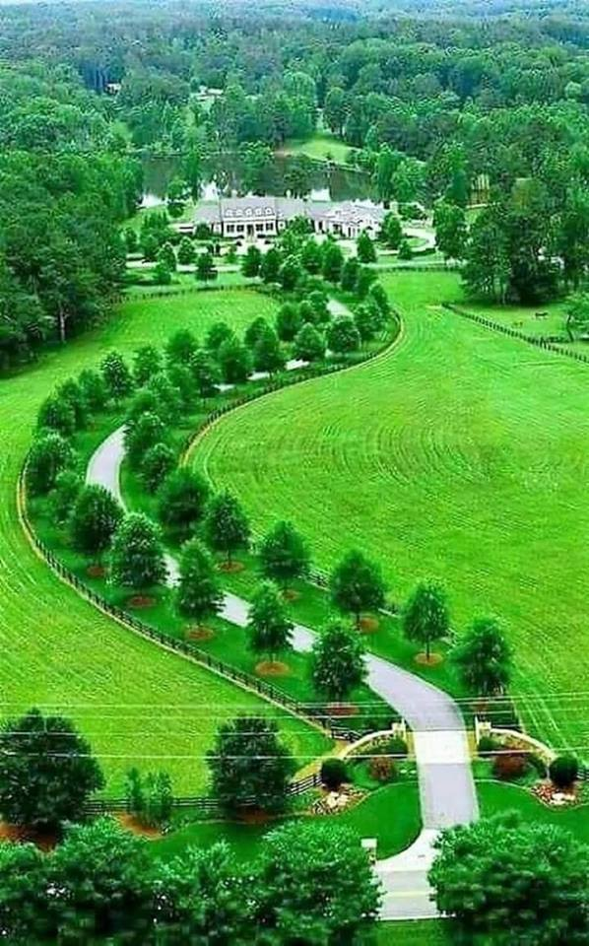


TẬP LÀM VĂN LỚP 4
LUYỆN TẬP MIÊU TẢ CÁC BỘ PHẬN CỦA CÂY CỐI
Trang 50

Slide 2

Thứ tư ngày 23 tháng 2 năm 2022
Tập làm văn
Luyện tập miêu tả các bộ phận của cây cối

Slide 3






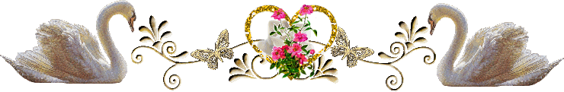
1. Đọc một số đoạn văn miêu tả hoa, quả dưới đây và nêu nhận xét về cách miêu tả của tác giả.
a) Tả hoa.
Hoa sầu đâu
Vào khoảng cuối tháng ba, các cây sầu đâu ở vùng quê Bắc Bộ đâm hoa và người ta thấy hoa sầu đâu nở như cười. Hoa nhỏ bé, lấm tấm mấy chấm đen nở từng chùm, đu đưa như đưa võng mỗi khi có gió. Cứ đến tháng ba, nhớ đến sầu đâu là tôi cảm thấy thoang thoảng đâu đây một mùi thơm mát mẻ, dịu dàng, mát mẻ còn hơn cả hương cau, mà dịu dàng có khi hơn cả mùi thơm hoa mộc. Mùi thơm huyền diệu đó hòa với mùi đất của ruộng cày vỡ ra, mùi đậu đã già mà người nông phu hái về phơi nắng, mùi mạ non lên sớm xanh màu hoa lí, mùi khoai sắn, mùi rau cần ở các ruộng xâm xấp nước đưa lên,… Bao nhiêu thứ đó, bấy nhiêu thương yêu, khiến người ta cảm thấy như ngây ngất, như say một thứ men gì.
Theo Vũ Bằng

Slide 4
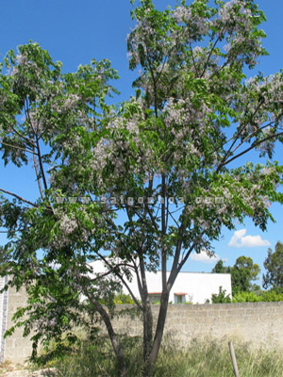
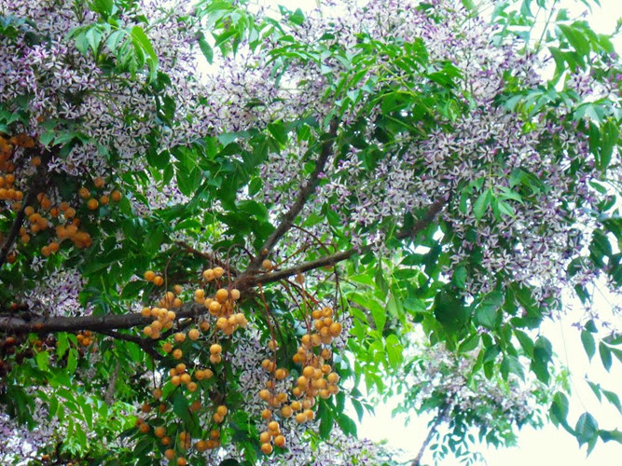
1. Đọc một số đoạn văn miêu tả hoa, quả dưới đây và nêu nhận xét về cách miêu tả của tác giả.
a) Tả hoa.
Hoa sầu đâu

Slide 5
BÀI | HOA SẦU ĐÂU
CÁCH TẢ
HÌNH ẢNH SO SÁNH
HÌNH ẢNH NHÂN HOÁ
- Tả cả chùm hoa, không tả từng bông, vì hoa sầu đâu nhỏ mọc thành chùm.
- Đặc tả mùi thơm đặc biệt của hoa.
⇨ Tả từng bộ phận.
- hoa nở như cười, bao nhiêu thứ đó, bấy nhiêu thương yêu, khiến người ta cảm thấy như ngây ngất, như say một thứ men gì.
- So sánh (mùi thơm hoa sầu đâu mát mẻ hơn cả hương cau, dịu dàng hơn cả hương hoa mộc), mùi thơm huyền diệu hoà với hương vị đồng quê

Slide 6
1. Đọc một số đoạn văn miêu tả hoa, quả dưới đây và nêu nhận xét về cách miêu tả của tác giả.
b) Tả quả.
Qủa cà chua
Đêm huyền diệu đã rủ hoa cà chua lặn theo vòng thời gian chuyển vần. Hoa biến đi để cây tạo ra những quả nõn chung màu với cây với lá.
Cà chua ra quả xum xuê, chi chít, quả lớn, quả bé vui mắt như đàn gà mẹ đông con. Quả một, quả chùm, quả sinh đôi, quả chùm ba, chùm bốn. Quả ở thân, quả leo nghịch ngợm lên ngọn làm ỏe cả những cành to nhất.
Nắng đến tạo vị thơm mát dần trong quả. Mỗi quả cà chua chín là một mặt trời nhỏ hiền dịu. Cà chua thắp đèn lồng trong lùm cây nhỏ bé, gọi người đến hái. Màu đỏ là màu nhận ra sớm nhất. Những quả cà chua đầu mùa gieo sự náo nức cho mọi người.
Theo Ngô Văn Phú

Slide 7
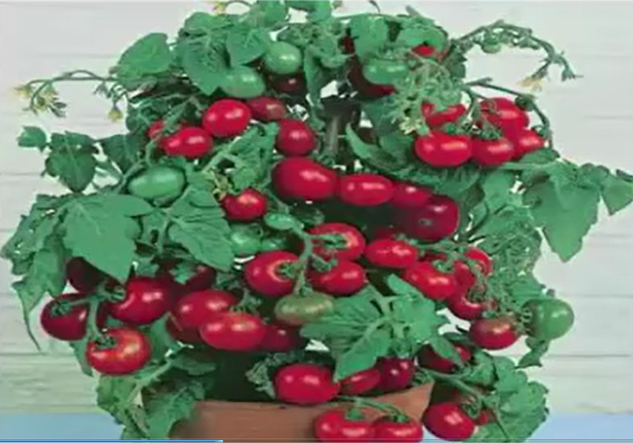
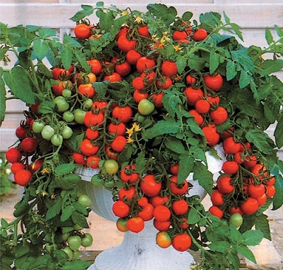
1. Đọc một số đoạn văn miêu tả hoa, quả dưới đây và nêu nhận xét về cách miêu tả của tác giả.
b) Tả quả.
Qủa cà chua

Slide 8
BÀI | QUẢ CÀ CHUA
CÁCH TẢ
HÌNH ẢNH SO SÁNH
HÌNH ẢNH NHÂN HOÁ
Tả cây cà chua từ khi hoa rụng đến khi kết quả, từ khi quả còn xanh đến khi quả chín.
⇨ Tả từng thời kì phát triển của quả cà chua.
Qủa cà chua xum xuê, chi chít với những hình ảnh so sánh như:
+ qủa lớn quả bé vui mắt như đàn gà mẹ đông con;
+ mỗi quả cà chua chín là một mặt trời nhỏ hiền dịu.
qủa leo nghịch ngợm lên ngọn;
cà chua thắp đèn lồng trong lùm cây;
- gọi người đến hái;

Slide 9
Ghi nhớ
❖ Ta có thể tả các bộ phận của cây theo trình tự:
- Tả từng bộ phận;
- Tả từng thời kì phát triển của bộ phận.
❖ Để bài văn sinh động và hấp dẫn, ta nên sử dụng các biện pháp nghệ thuật nhân hoá hay so sánh một cách hợp lí.

Slide 10
2. Viết một đoạn văn tả một loài hoa hoặc một thứ quả mà em yêu thích.
Gợi ý
❖ Em thích một loài hoa hay một thứ quả nào?
❖ Em sẽ tả theo trình tự nào?
- Tả từng bộ phận;
- Tả từng thời kì phát triển của bộ phận.
❖ Loài hoa hay thứ quả đó có điểm gì nổi bật?
❖ Loài hoa hay thứ quả đó phát triển như thế nào?

Slide 11
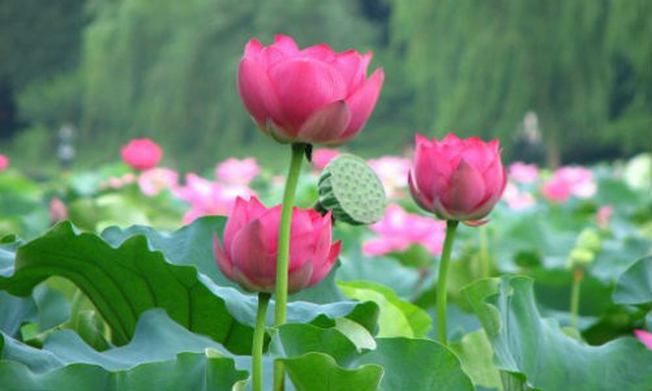
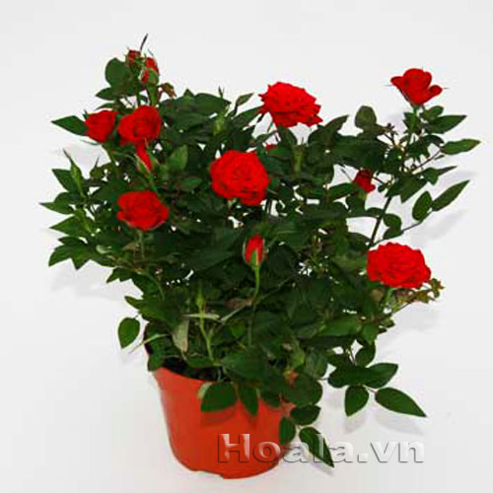
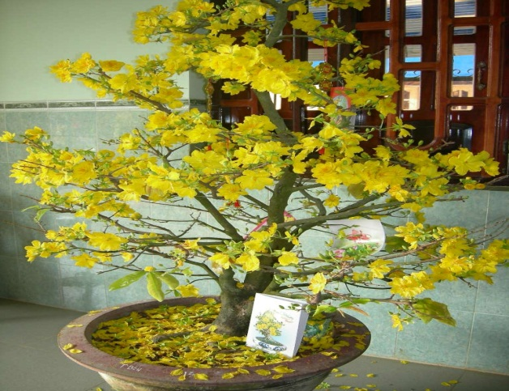
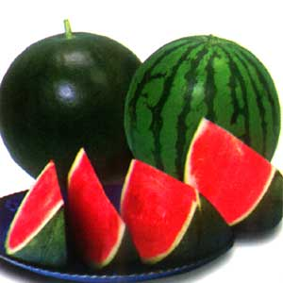
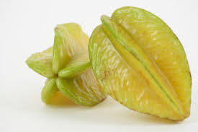
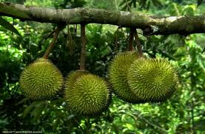
Hoa sen
Hoa hồng
Hoa mai vàng
Quả dưa hấu
Quả khế
Quả sầu riêng

Slide 12
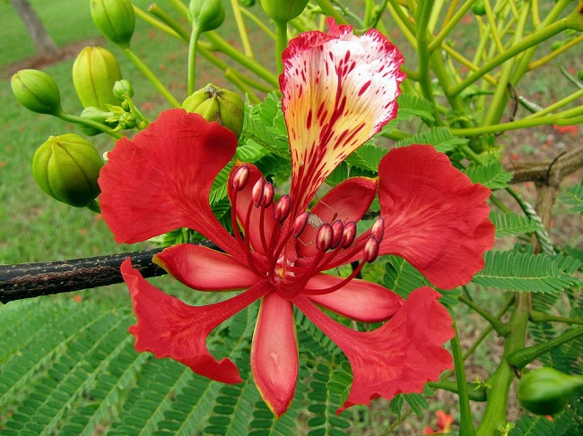
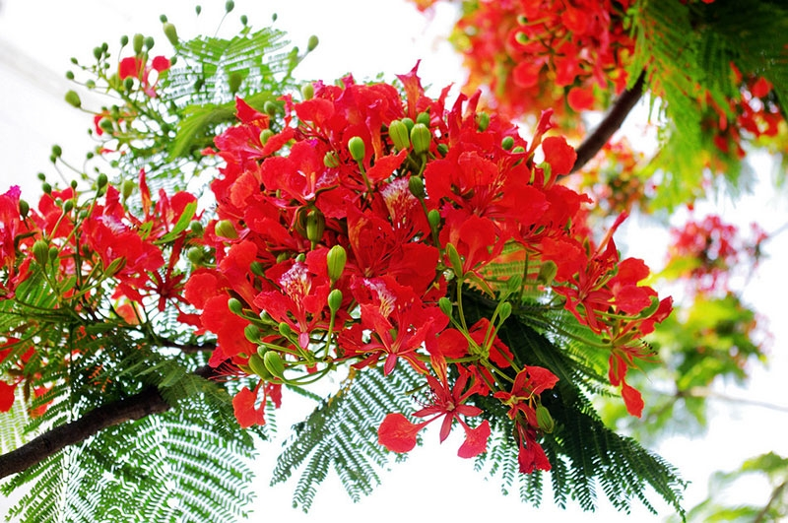
Những đóa hoa phượng khi nở to như bàn tay em bé. Các cánh hoa có hình cánh quạt với phần đuôi dài chừng hai đốt ngón tay. Cánh hoa phượng mỏng manh như cánh hoa mai, mềm mượt như tơ lụa, đỏ rực rỡ như ngọn lửa những đêm đông. Các cánh hoa xếp quanh đài hoa màu xanh, tạo ra một vòng cung tròn mềm mại. Ở giữa là những nhị hoa nhỏ như cây tăm, dài tựa cây tăm nhô thẳng lên cao . Những bông phượng kết với nhau thành từng chùm. Vào tháng 6, thì cả tán phượng là một màu đỏ rực, vì các chùm hoa phượng nở bung, che hết phần tán lá. Khiến cả cây phượng như là một ngọn đuốc lớn đang bốc cháy.
Notes:
Đến mùa hè hoa phượng ra hoa, hoa phượng có 4 cánh tỏa rộng và màu đỏ hoặc đỏ hơi cam.
Hoa phượng thường nở vào tháng 4 đến tháng 6, hoa nở đỏ rực cả góc trời, hoa phượng còn là biểu tượng của tuổi học trò.
Hoa phượng là loài hoa gắn liền với tuổi học trò của hầu hết các thế hệ học sinh. Vì thời điểm hoa nở trùng hợp lại vào thời điểm kết thúc năm học và là mùa chia tay cuối cấp. Bên cạnh đó, khi phượng vĩ nở thì cũng là lúc ve sầu kêu báo hiệu mùa hè. Gốc cây hoa phượng đã được chứng kiến biết bao kỉ niệm vui buồn của tuổi học sinh mơ mộng.

Slide 13
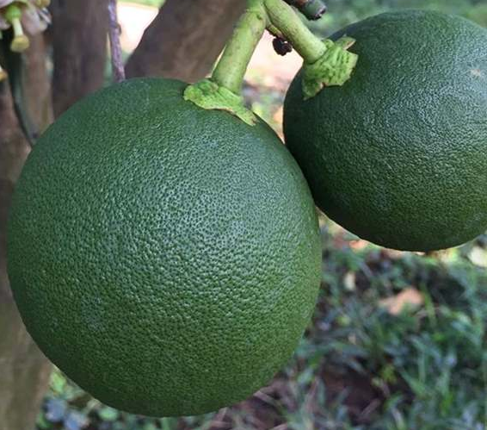
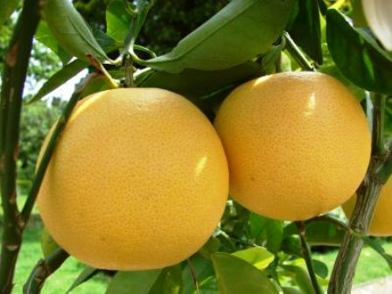
Hoa bưởi rụng hết cũng là lúc cây bưởi bắt đầu có quả. Bưởi thường đậu quả vào tháng ba. Quả bưởi to bằng hoặc hơn quả bóng nhựa một chút, nằm núp dưới những tán lá rậm rạp, xanh thẫm. Bưởi lúc chưa chín khoác trên mình chiếc áo màu xanh đậm, da hơi sần, có những đốm li ti bao phủ đều khắp bề mặt quả. Khi chín, quả bưởi thay chiếc áo màu vàng óng, da căng bóng, mọng nước, nhìn rất thích mắt. Dùng tay cạo nhẹ vào vỏ bưởi, em thấy một mùi thơm mát tỏa ra thật dễ chịu. Bên trong trái bưởi là lớp cùi trắng mềm và thơm, mẹ khéo léo tách lấy lớp cùi và dùng nấu chè bưởi. Và khi lớp cùi trắng được bóc đi đã lộ ra những múi bưởi xếp kín thành một vòng tròn, cong cong như vầng trăng lưỡi liềm. Những tép bưởi căng mọng, nhiều nước và ăn rất ngọt..

Slide 14
2. Viết một đoạn văn tả một loài hoa hoặc một thứ quả mà em yêu thích.
Hoa mai vàng
Hoa mai cũng có năm cánh như hoa đào, nhưng cánh hoa mai to hơn cánh hoa đào một chút. Những nụ mai không phô hồng mà ngời xanh màu ngọc bích, Sắp nở, nụ mai mới phô vàng. Khi nở, cánh hoa mai xòe ra mịn màng như lụa. Những cánh hoa ánh lên một sắc vàng muốt, mượt mà. Một mùi hương thơm lựng như nếp hương phảng phất bay ra.
MÙA XUÂN VÀ PHONG TỤC VIỆT NAM

Slide 15
2. Viết một đoạn văn tả một loài hoa hoặc một thứ quả mà em yêu thích.
Ví dụ đoạn văn tả quả
Theo thời gian, những quả cam lớn dần rồi chuyển từ màu xanh nhạt sang màu vàng tươi. Đến lúc được ăn thì nó khoác chiếc áo vàng ươm. Những quả cam óng lên, da căng mọng. Chúng như những chiếc đèn lồng nhỏ treo lơ lửng trên cây. Ăn quả cam ở vườn nhà em thật mát và ngọt.

Slide 16





Chào các em !

